Slide 1
Online-säkerhet Grunder
Jesper Värn

Slide 2
Hotbild
Säkerhetsintroduktion
Notes:
Vi trycker att det är bättre att visa vad vi har gjort för att ni ska förstå vad vi kan och hur vi kan hjälpa er.
Därför har vi handplockat några av våra mest intressanta case som vi nu kommer presentera för er. På det sätter får ni en större inblick i vad vi kan.

Slide 3
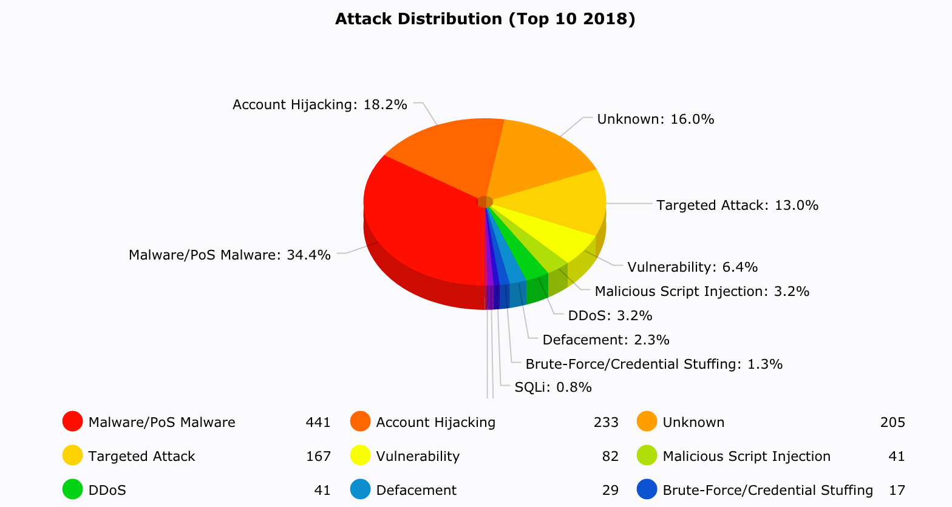
De största hoten
Malware
Hackade konton
Sårbarheter i systemen
Det är användaren som är den svagaste punkten i säkerhetskedjan!

Slide 4
Skadlig kod
Virus
Ransomware
Key loggers
Sniffers
Clientware för Distribuerade Denial of Service-attacker.

Slide 5
Vilka är det som försöker komma åt informationen och varför?
Hotbild - fortsättning
Notes:
Vi har fyra stora huvudben att luta oss mot.
Vi kan naturligtvis förklara allt väldigt djupt, men för oss är det viktigare att lösa era problem än att berätta vad vi kan för olika tekniska egenskaper.
Därför fattar vi oss kort så kan vi änga mer tid åt hur vi kan hjälpa er på riktigt.

Slide 6
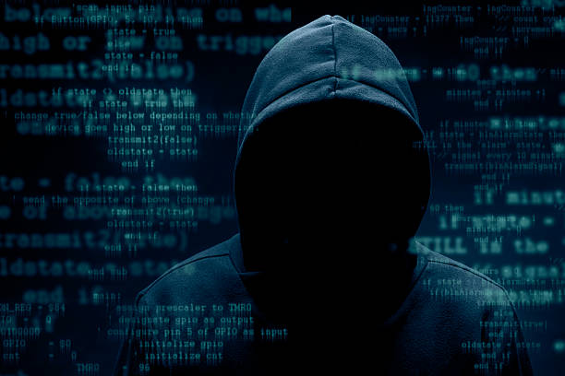
Vilka är det som försöker komma åt information?
”Script Kiddies”
Ekonomiska brottslingar
Utpressare
Statliga aktörer från främmande makt

Slide 7
”Script Kiddies”
Ofta unga, tämligen välutbildade
Automatiserade attacker
Färdiga script
”Hacket” är viktigare än resultatet
Tekniskt intresse går före ekonomisk vinning
Kan vara ”politiskt” drivna - cyberaktivism

Slide 8
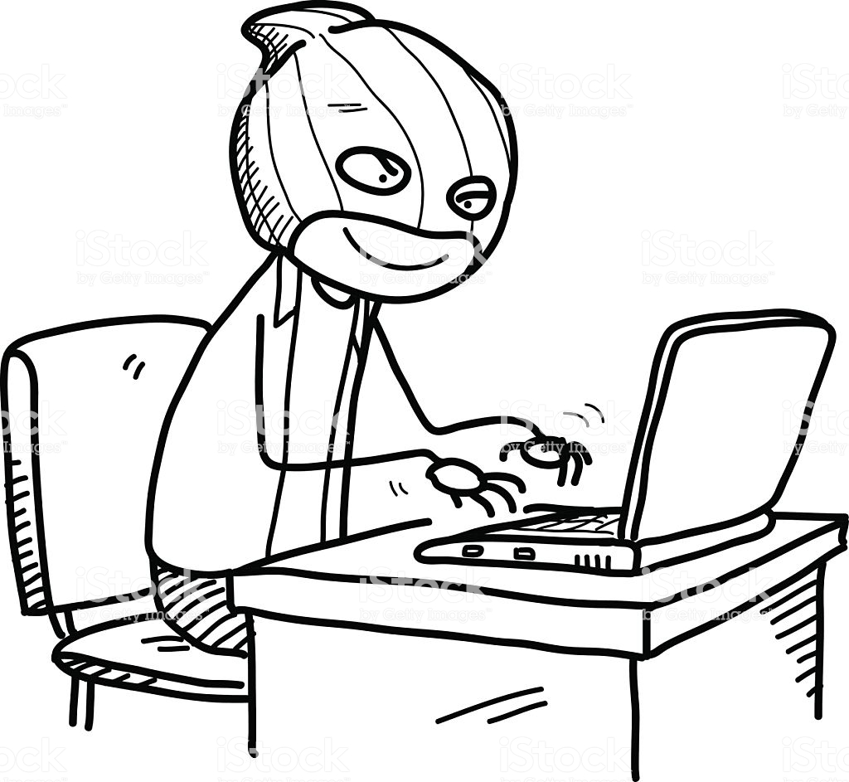
Ekonomiska brottslingar och utpressare
Ofta organiserade brottslingar
Ekonomiska motiv
“Beskyddarverksamheter” med malware och virus
Söker aktivt upp målen
Högt motiverade

Slide 9
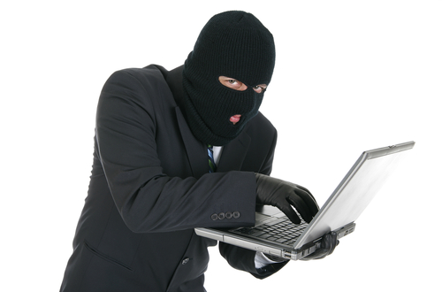
Statliga aktörer från främmande makt
Agerar på främmande makts initiativ
Underrättelsearbete/spinoage
Ofta inriktade på delar av totalförsvaret (civilt som militärt)
Söker aktivt upp målen
Högt motiverade
Ofta “breda” hot – många attackvektorer. Inriktade mot “mjuka mål”

Slide 10
Hur arbetar hackers?
Hotbild fortsättning
Notes:
Vi har skapat en egen skola…

Slide 11
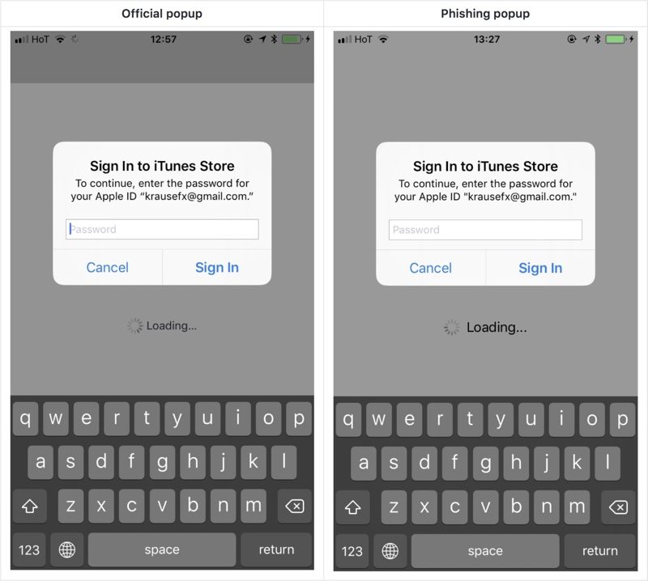
Lösenordssäkerhet
Ordlistor och ”Brute force”
Rainbow tables
Bakdörrar/standardkonton
Erfarenhetsbaserade gissningar
Skenmål

Slide 12
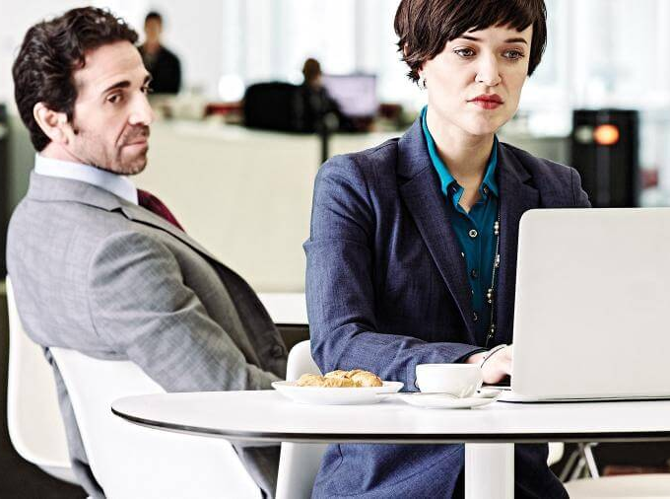
Social Engineering
Att utge sig för att vara en partner/kund/användare/chef
Fysisk access
”Shoulder surfing”
”Dumpster diving”
Plantera data
Spoofing

Slide 13
Verkliga exempel och dess konsekvenser
Cuebid
Notes:
Vi finns representerade i våra tre största städer.

Slide 14
Stuxnet
Iranska kärnprogrammet
Attacken – USB-stickor
Specialbyggd hårdvara
Upptäcks av leverantören
Fysiskt slitage på utrustningen
Statlig aktör – hög motivation
Rättsligt efterspel
Slutsatser?

Slide 15
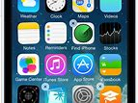
APP-säkerhet
Säkerhet i appar i arbetstelefoner
Finns det appar på telefonen som inte är kontrollerade av arbetsgivaren?
Personlig attackvektor?

Slide 16
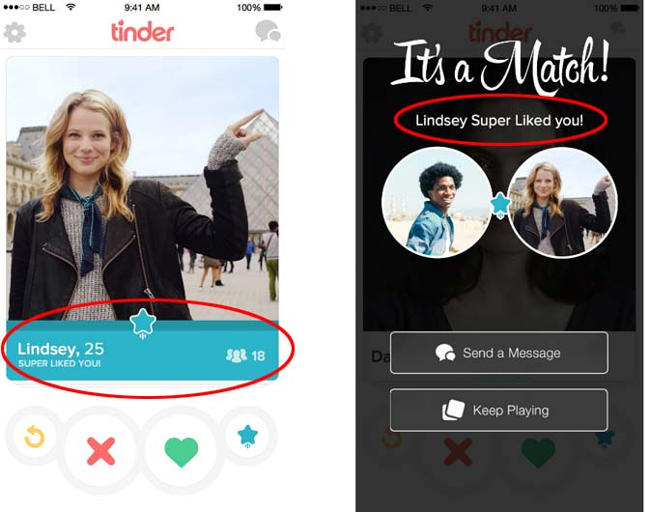
Appsäkerhet i praktiken - Lökärrshistorien
Appen Tinder anger hur nära andra personer i datingtjänsten befinner sig, men inte riktning. Genom att skicka ut en ordonnans att mäta upp avståndet till samma militära profiler från två andra platser, så kunde man triangulera förbandet.

Slide 17
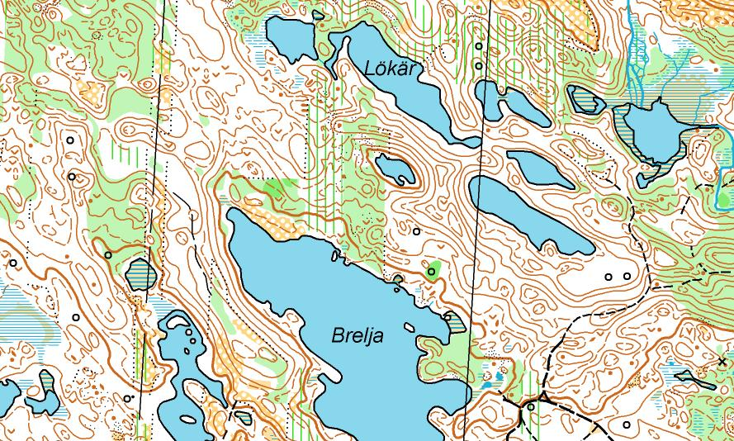

Slide 18
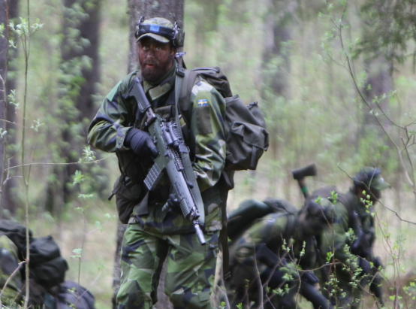
App-säkerhet i praktiken
Tindertrianguleringsattacken från Trident Juncture - svenska eldledare slog ut Patriot-batteri
"Under övning Trident Juncture innästlade en JFIST ur Artilleriregementet in på djupet av motståndarens gruppering med hjälp av helikopter. Från en sluten oplats spanade gruppen i 8 dygn på motståndaren och bekämpade bland annat ett Patriot luftvärnssystem samt en ledningsplats.”
Motståndarens patruller ska ha kommit så nära som tio meter utan att ha upptäckt svenskarna.
Efter ett flertal omgrupperingar utgår motståndarna från att de är radiopejlade varför radiotystnad kommenderas.

Slide 19
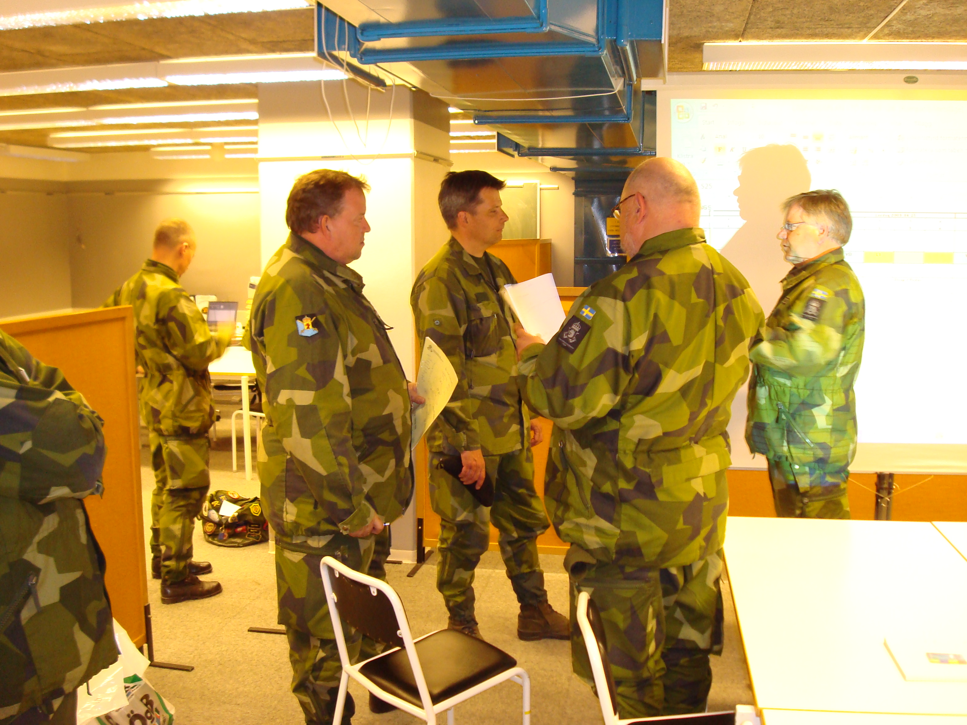
App-säkerhet (fortsättning)
Efter fjärde ”bekämpningen” misstänks övningsledningen för att läcka grupperingsplatsen till Svenskarna.
Till saken hör att det förstås bör vara totalt mobiltelefonförbud, åtminstone för smartphones, i ett skarpt läge. Alternativt att dessa ska vara avstängda annat än om förbindelser ej kan upprättas på annat, säkert vis. Och oavsett då inte köra några appar för sociala medier.

Slide 20
Vad är kryptering?
Cuebid
Notes:
Vi finns representerade i våra tre största städer.

Slide 21
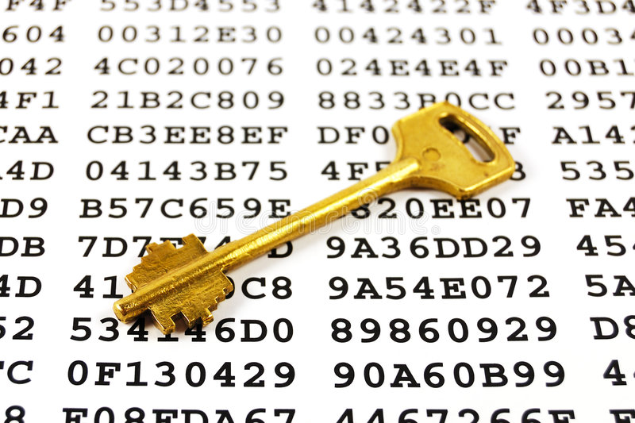
Vad är kryptering?
Steganografi
Matematiska krypto
Symmetrisk kryptering
DES, AES, One-way-hash – MD5
Assymetrisk kryptering
RSA

Slide 22
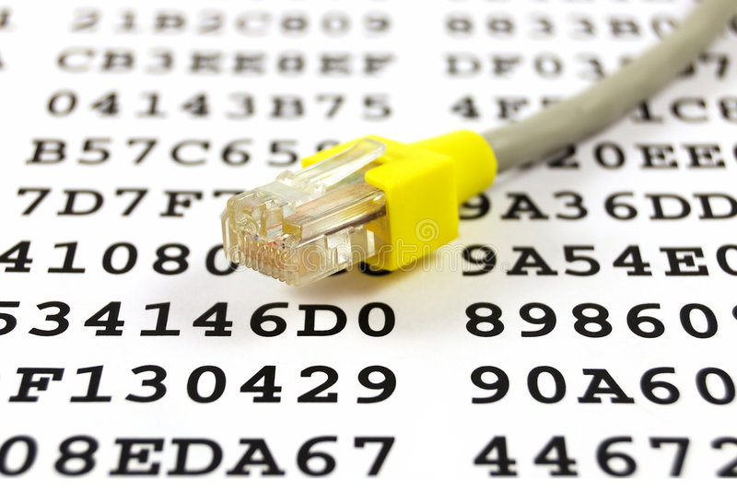
Vad är kryptering? – Teknik som använder kryptoskydd
Nätverk: VPN (Ipsec,SSL, TLS, SSH)
Mailsäkerhet: PGP, PEM, X400

Slide 23
Enkla tips på vad man kan göra för att skydda sig
Cuebid
Notes:
Vi finns representerade i våra tre största städer.

Slide 24
Enkla tips på vad man kan göra för att skydda sig och undvika onödiga risker
Sätt olika lösenord för olika system
Välj intelligenta lösenord (som inte finns med i någon ordlista – på något språk, använd siffror och specialtecken!)
Kontrollera URL där man uppger lösenord
Kontrollera att sidan är krypterad
Uppge aldrig lösenordet i klartext per mail
Klicka inte på suspekta länkar i mail
Installera inte okontrollerad mjukvara
Sätt inte USB-stickor i din dator som du inte varit med och preparerat

Slide 25
Hur tar vi nästa steg?
info@cuebid.se +46 (8) – 400 210 80
cuebid.se
Notes:
Nu vet ni lite mer om oss, så hur kan vi hjälpa er att fullt blomma ut och nå nästa nivå? Hur tar vi nästa steg tillsammans framåt?

